Slide 1
Azərbaycan Texniki Universiteti
Fotovoltaik (PV) Sistemlərdə Maksimum Güc Nöqtəsinin İzlənməsi (MPPT) və DC-DC Çeviricinin Modelləşdirilməsi
Canadian Solar CS3U-400MS (400W) Paneli, DC-DC Boost Çevirici, P&O və Incremental Conductance Alqoritmlərinin Dinamik və Qismən Kölgələnmə Rejimlərində Müqayisəli Tədqiqi
Müəllif: Həmidov Xalid

Slide 2
MPPT FOTOVOLTAİK SİSTEMİ
Problem Tərifi və MPPT Texnologiyasının Əhəmiyyəti
Fotovoltaik Panellərin Qeyri-Xətti Təbiəti
Tədqiqatın Məqsəd və Hədəfləri
• Qeyri-Xətti Cərəyan-Gərginlik: Günəş panelləri sabit gərginlik mənbəyi deyildir; onların daxili xarakteristikası günəş şüalanması və temperaturdan kəskin asılıdır.
• Tək Maksimum Nöqtə (MPP): Panelin güc əyrisində hər bir hava şəraiti üçün yalnız bir optimal işçi nöqtə mövcuddur.
• Birbaşa Qoşulma İtkisi: Paneli birbaşa yükə qoşduqda işçi nöqtə yükün müqaviməti ilə məhdudlaşır və enerji hasilatı 30-40% aşağı düşür.
• MPPT Zərurəti: Çeviricinin doluluq əmsalını tənzimləməklə paneli hər an pik güc nöqtəsində saxlamaq həyati əhəmiyyət kəsb edir.
1. Dəqiq Fiziki Model: Tək diodlu 5-parametrli modeli (SDM) quraşdırmaq və Lambert W funksiyası ilə analitik həll etmək.
2. Güc Elektronikası İnteqrasiyası: DC-DC Boost çeviricisinin fiziki drossel, MOSFET və diod itkilərini hesaba qatmaq.
3. Alqoritmlərin Real İzlənməsi: P&O və Incremental Conductance alqoritmlərini sıfırdan proqramlaşdıraraq sınaqdan keçirmək.
4. Qismən Kölgələnmə Analizi: Çoxzirvəli şəraitdə ənənəvi alqoritmlərin lokal tələyə düşmə riskini eksperimental sübut etmək.
Sərbəst İş: PV MPPT və DC-DC Çeviricinin Simulyasiyası | Slayd 2 / 20

Slide 3
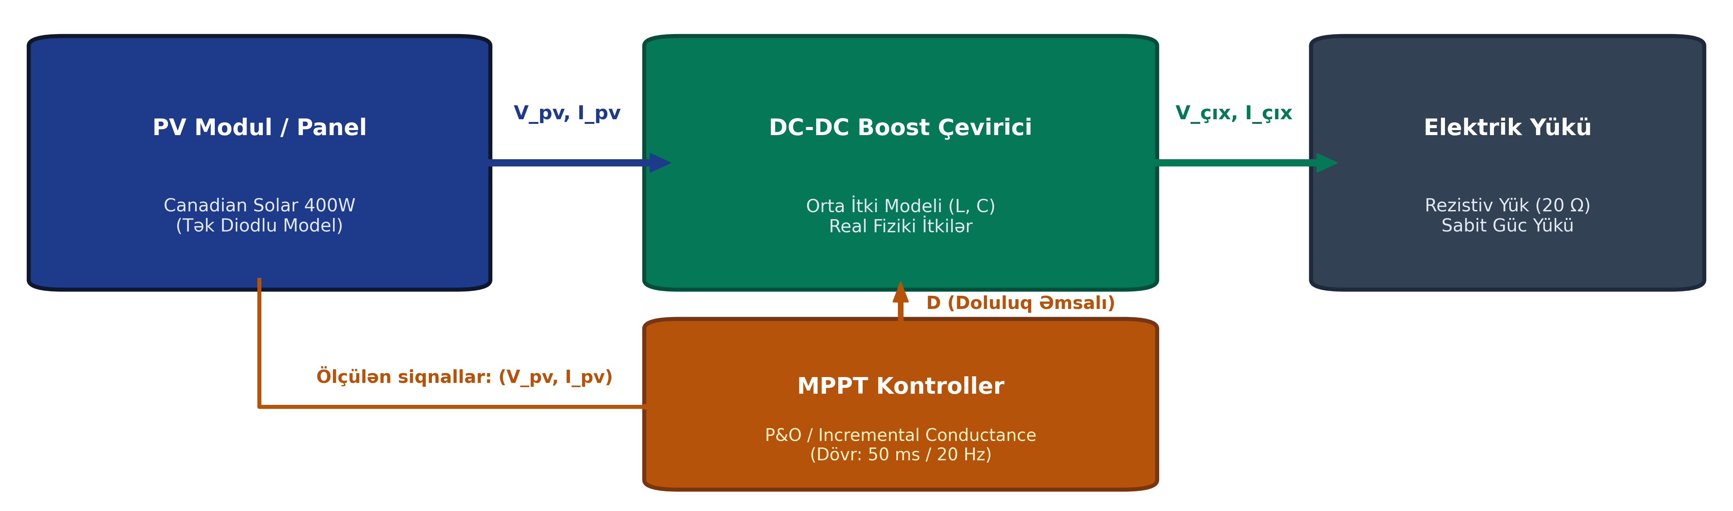

MPPT FOTOVOLTAİK SİSTEMİ
Sistem Arxitekturası və Enerji Çevrilmə Zənciri
Tam Qapalı Əks-Əlaqəli Sistem Dövrəsi
Siqnal Axını və Mərhələlər
Empedans Uyğunlaşdırma Qanunu
• Ölçmə Mərhələsi: Kontroller paneldən V_pv və I_pv qiymətlərini hər 50 ms-dən bir oxuyur.
• Güc Hesabatı: Cari güc P = V · I təyin olunur və əvvəlki dövrlə müqayisə edilir.
• İdarəetmə: Yeni doluluq əmsalı (D) Boost çeviriciyə ötürülür və işçi nöqtə optimallaşdırılır.
• Çevirici panelə effektiv giriş müqaviməti göstərir:
• D artdıqda: R_gir,eff azalır, panel gərginliyi düşür.
• D azaldıqda: R_gir,eff artır, panel gərginliyi qalxır.
Sərbəst İş: PV MPPT və DC-DC Çeviricinin Simulyasiyası | Slayd 3 / 20

Slide 4
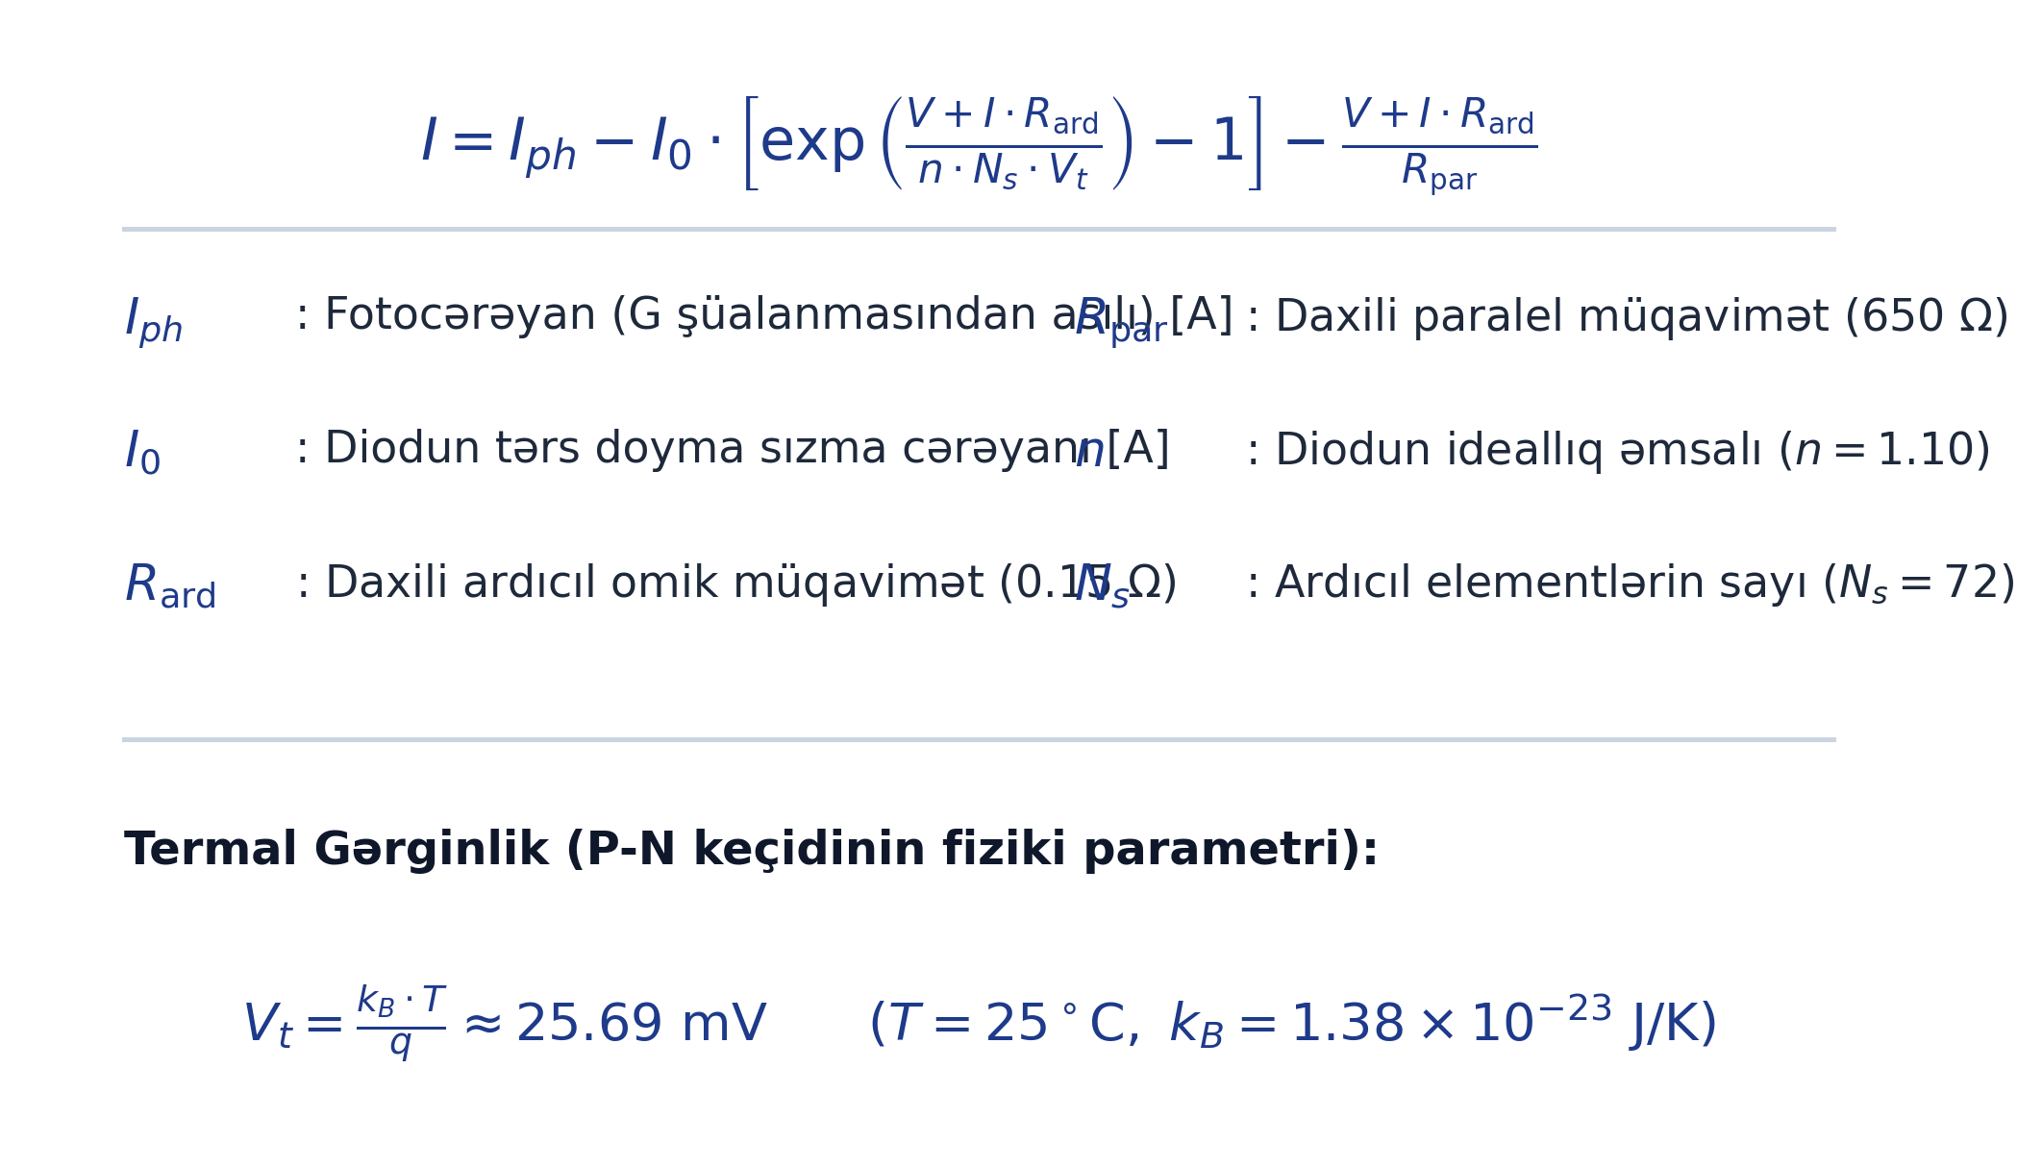
MPPT FOTOVOLTAİK SİSTEMİ
Fotovoltaik Modulun Tək Diodlu 5-Parametrli Modeli (SDM)
Dövrə Tənliyi və Fiziki Parametrlər
Lambert W Analitik Həlli
• Niyə Nyuton-Rofson Deyil?
Klassik Nyuton iterasiyası açıq dövrə yaxınlığındakı kəskin döngələrdə rəqəmsal divergensiyaya (yıxılmaya) uğrayır.
• Lambert W Analitik Dəqiqliyi:
Tənlik Lambert W funksiyasının əsas budağı (W_0) vasitəsilə analitik qapalı formada dəqiq həll edilir.
• 100% Rəqəmsal Dayanıqlıq:
Böyük eksponentlər üçün log-domain asimptotik genişlənmə tətbiq olunmuşdur. Sıfır hesablama daşması (overflow) təmin edilir.
Sərbəst İş: PV MPPT və DC-DC Çeviricinin Simulyasiyası | Slayd 4 / 20

Slide 5
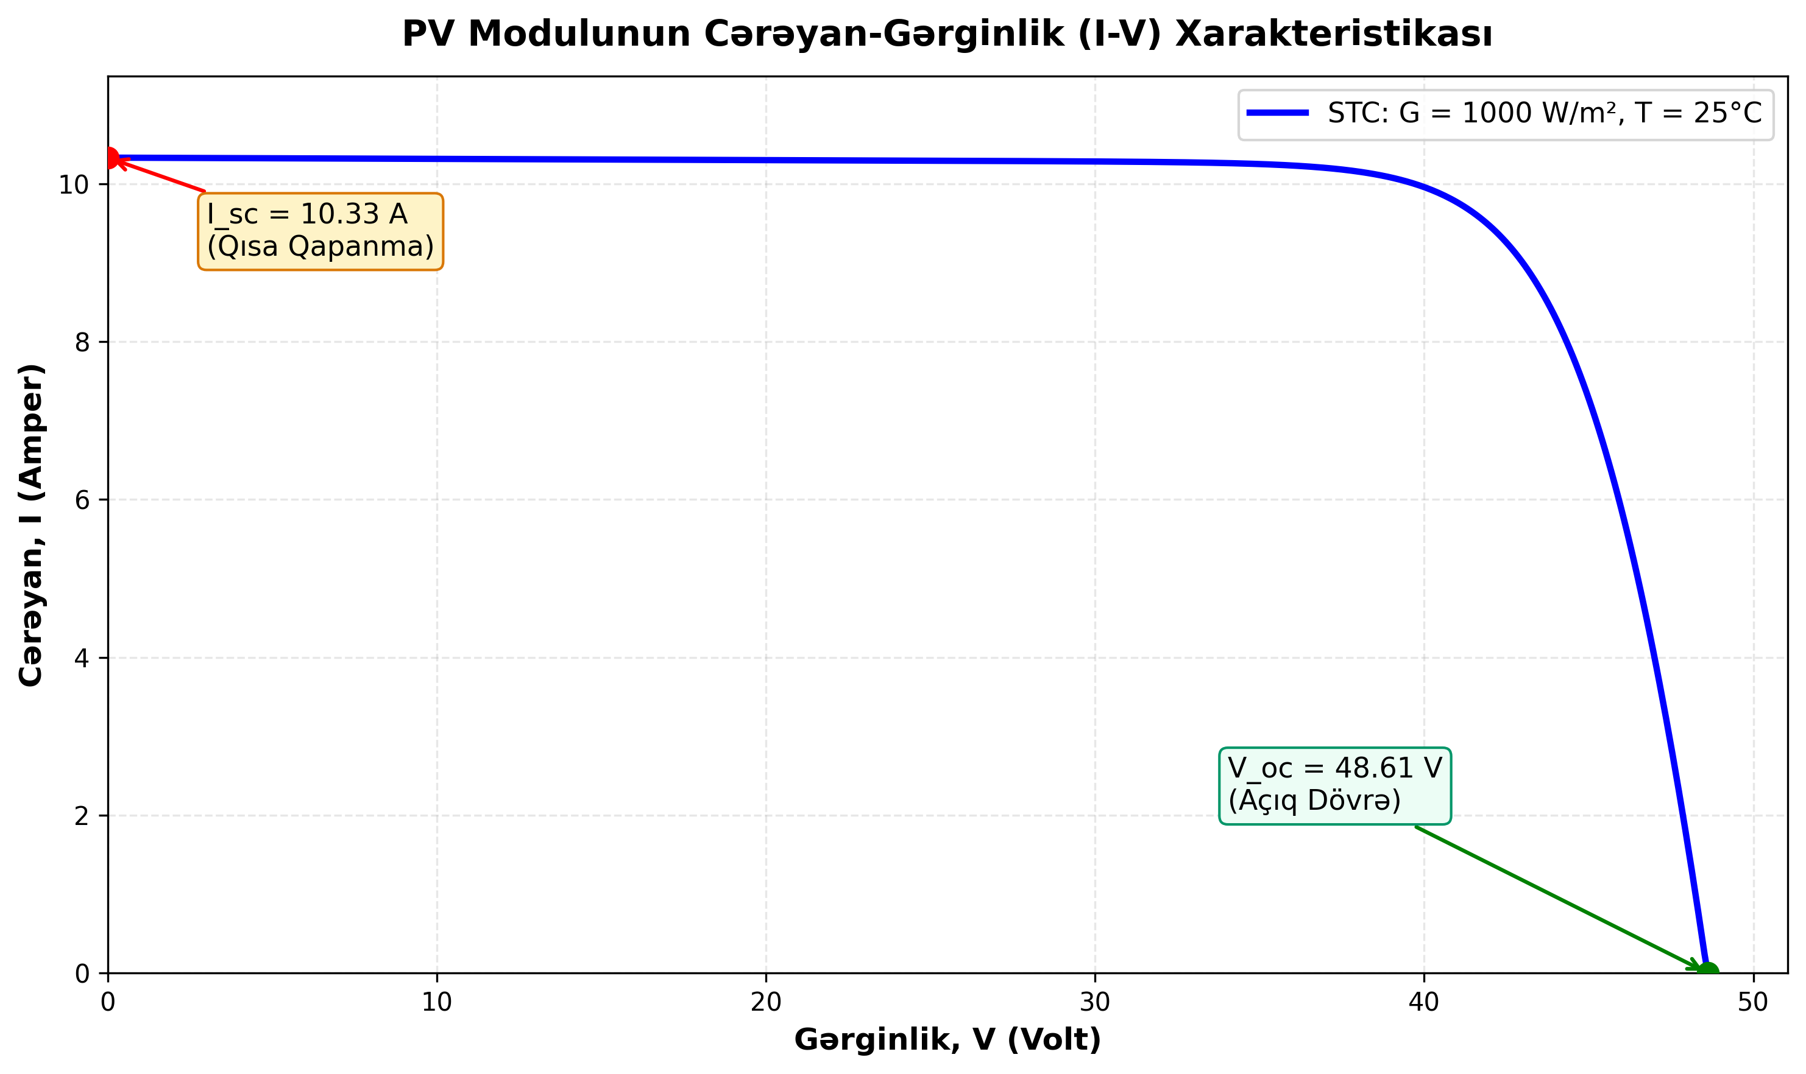
MPPT FOTOVOLTAİK SİSTEMİ
Referans Kommersiya Modulu: Canadian Solar CS3U-400MS (400W)
Standart Test Şəraiti (STC) Göstəriciləri
Standart Test Şəraiti: G = 1000 W/m², T = 25°C
• Nominal Maksimum Güc (P_max): 400.33 W
• Maksimum Güc Gərginliyi (V_mp): 40.99 V
• Maksimum Güc Cərəyanı (I_mp): 9.77 A
• Açıq Dövrə Gərginliyi (V_oc): 48.61 V
• Qısa Qapanma Cərəyanı (I_sc): 10.33 A
• Daxili Ardıcıl Müqavimət (R_ard): 0.15 Ohm
• Daxili Paralel Müqavimət (R_par): 650.0 Ohm
• Diod İdeallıq Əmsalı (n): 1.10
• Temperatur Əmsalı (alpha): +0.05 %/°C
• Temperatur Əmsalı (beta): -0.29 %/°C
• Model Dəqiqliyi: Xəta 0.1%-dən azdır!
Sərbəst İş: PV MPPT və DC-DC Çeviricinin Simulyasiyası | Slayd 5 / 20

Slide 6
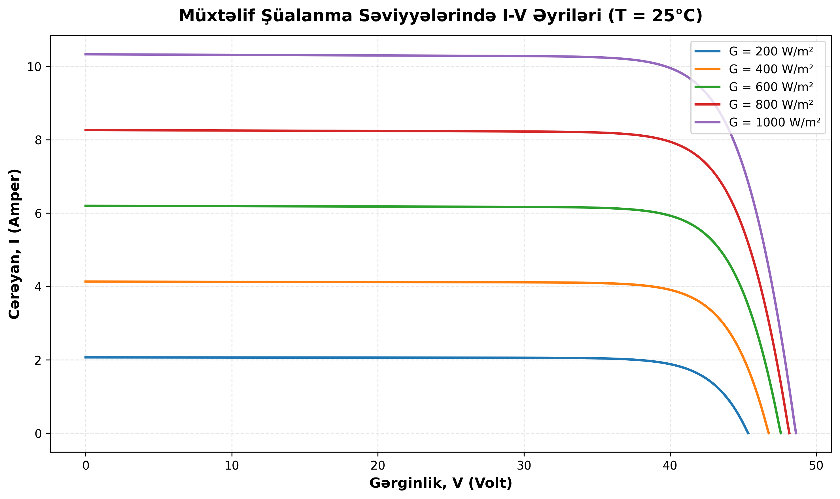
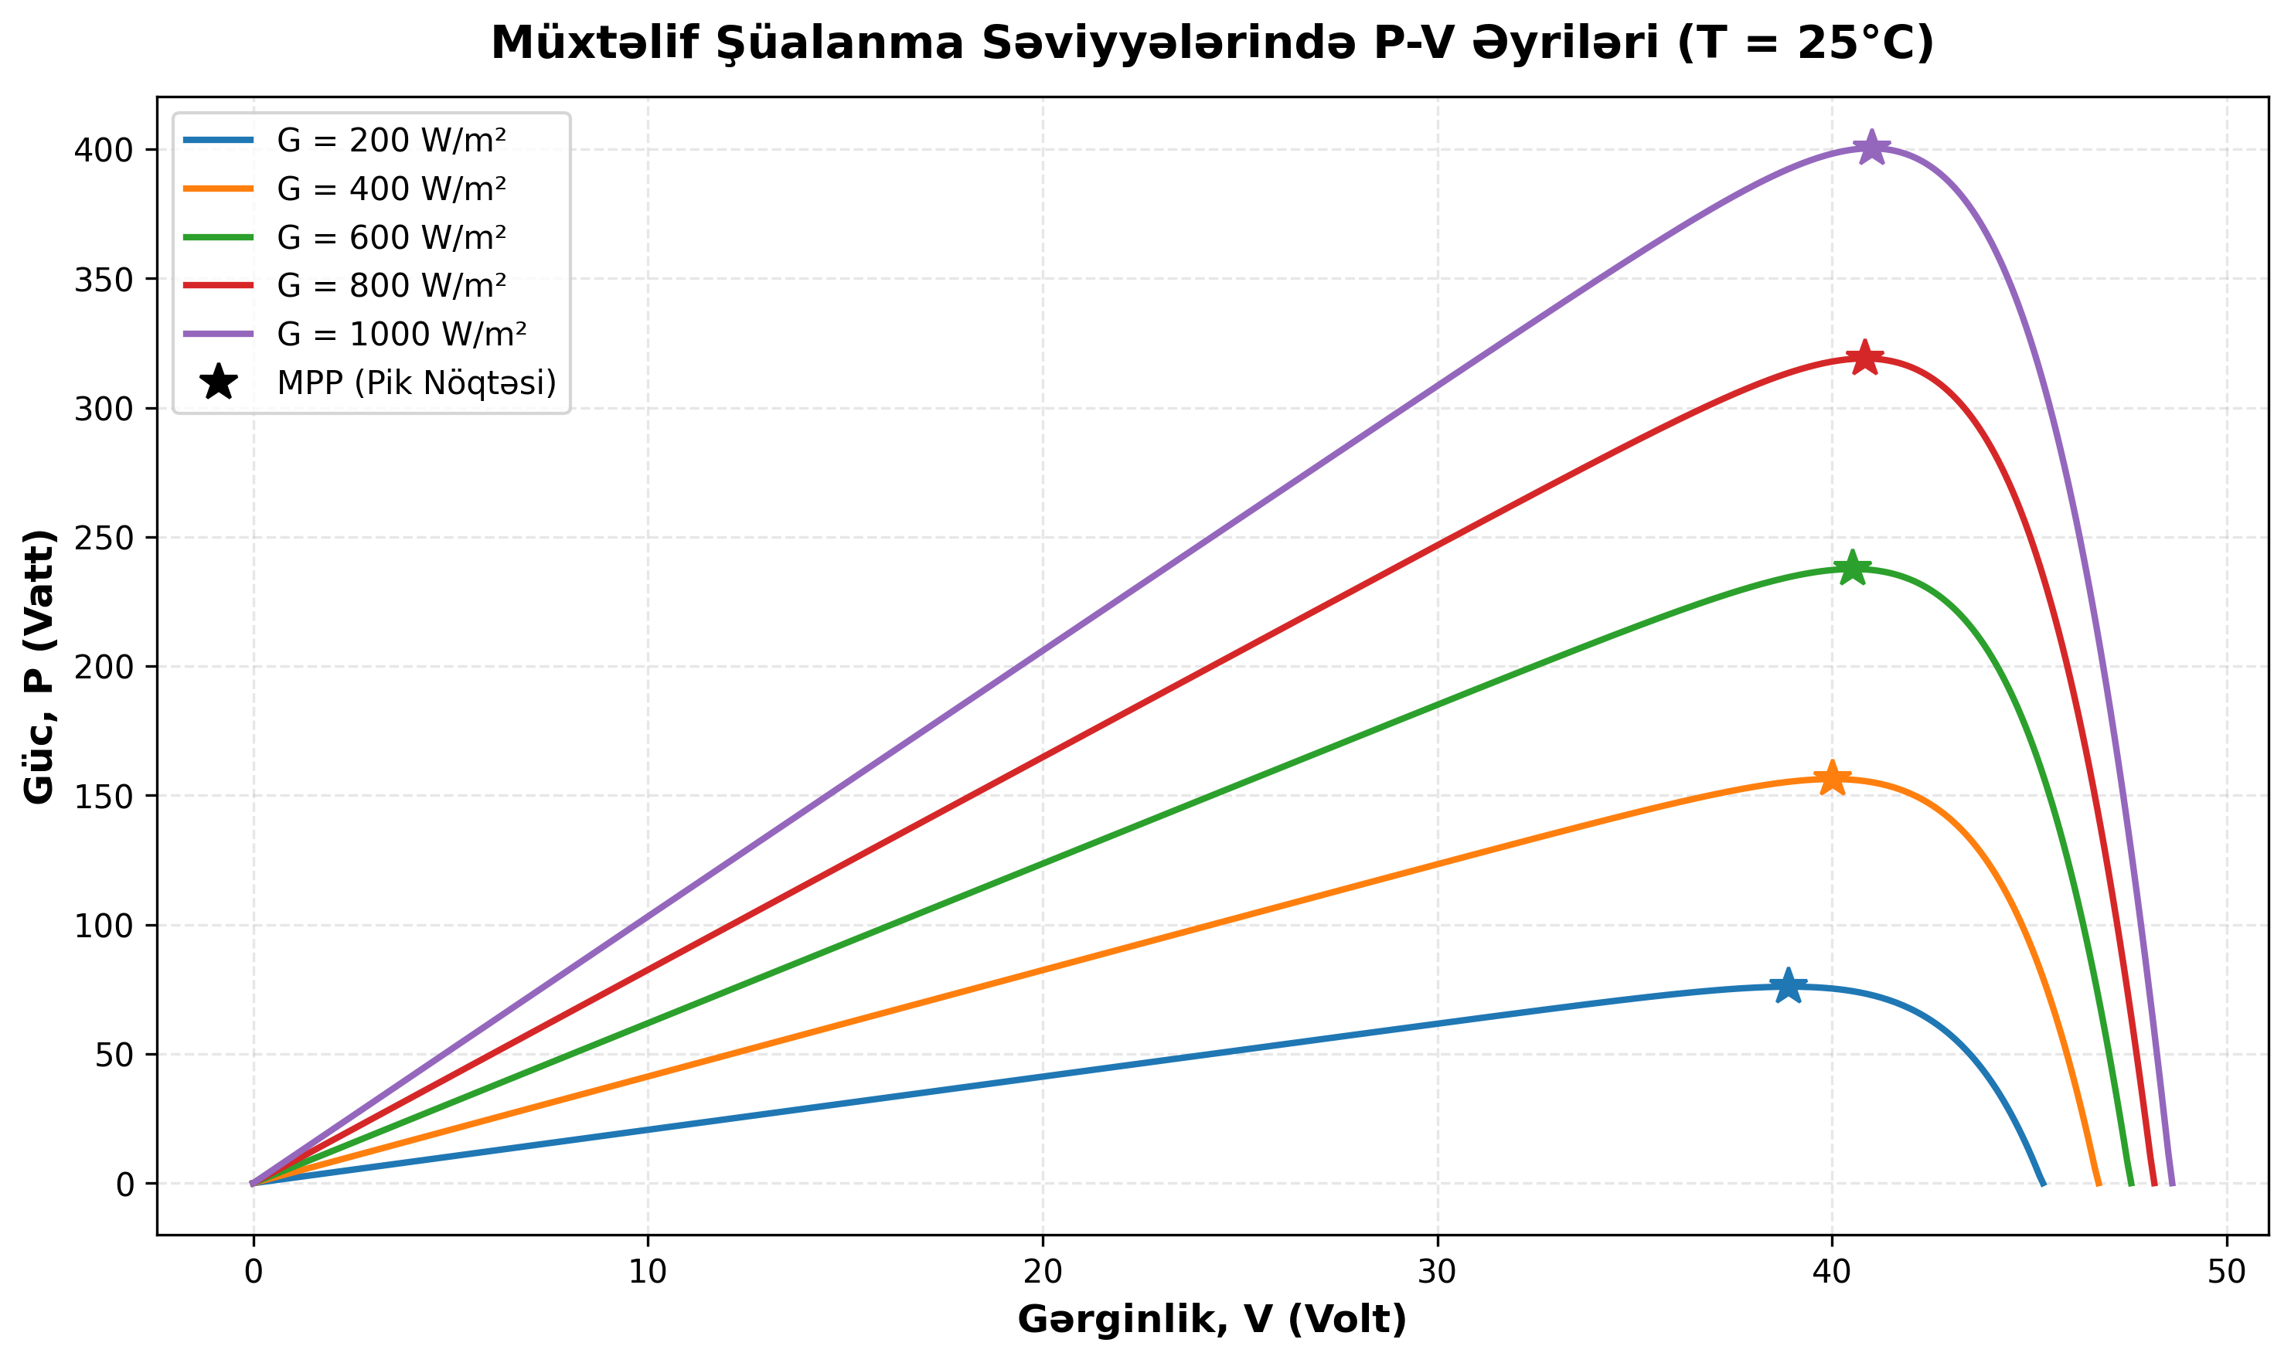
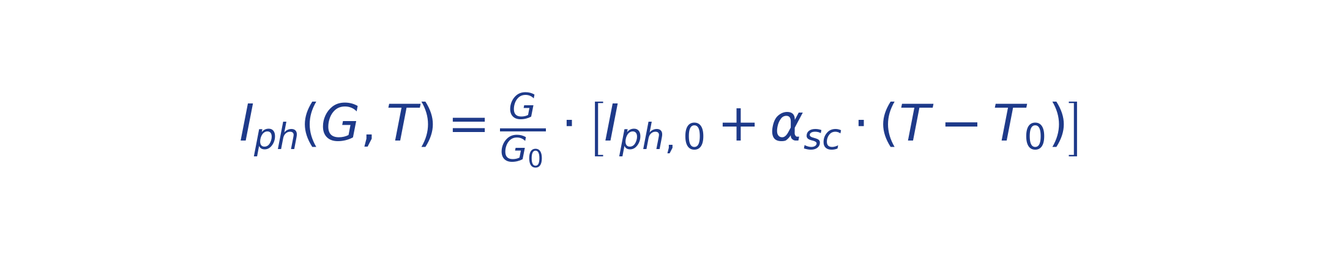
MPPT FOTOVOLTAİK SİSTEMİ
Ətraf Mühitin Təsiri: Günəş Radiasiyasının (G) Dəyişməsi
Radiasiya Asılılığı
• Fotocərəyan Mütənasibliyi:
Cərəyan günəş şüalanması ilə xətti asılıdır. G 1000-dən 200 W/m²-ə endikdə cərəyan ~10.3 A-dən ~2.0 A-dək enir.
• Gərginliyin Loqarifmik Asılılığı:
Açıq dövrə gərginliyi V_oc yalnız cüzi azalır (ln(G/G0)).
• Gücün Kəskin Enməsi:
MPP gücü şüalanma ilə düz mütənasib olaraq 400W-dan 80W-a düşür.
Sərbəst İş: PV MPPT və DC-DC Çeviricinin Simulyasiyası | Slayd 6 / 20

Slide 7
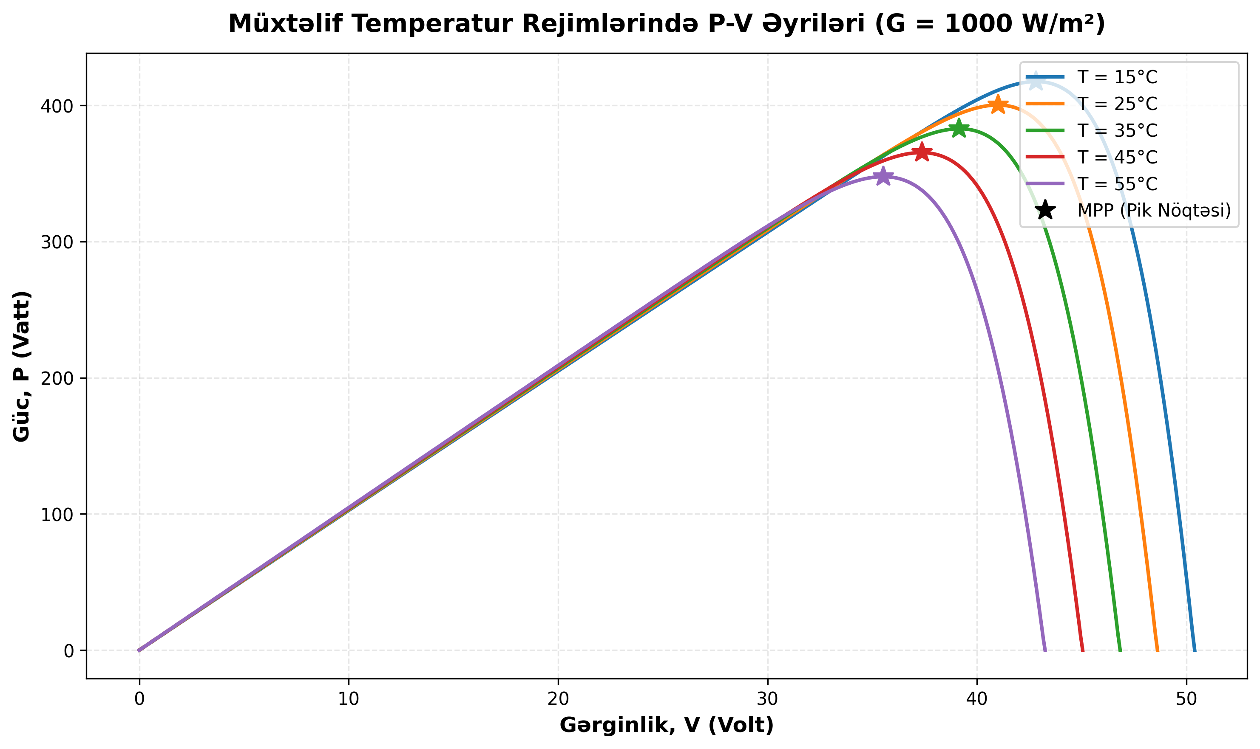
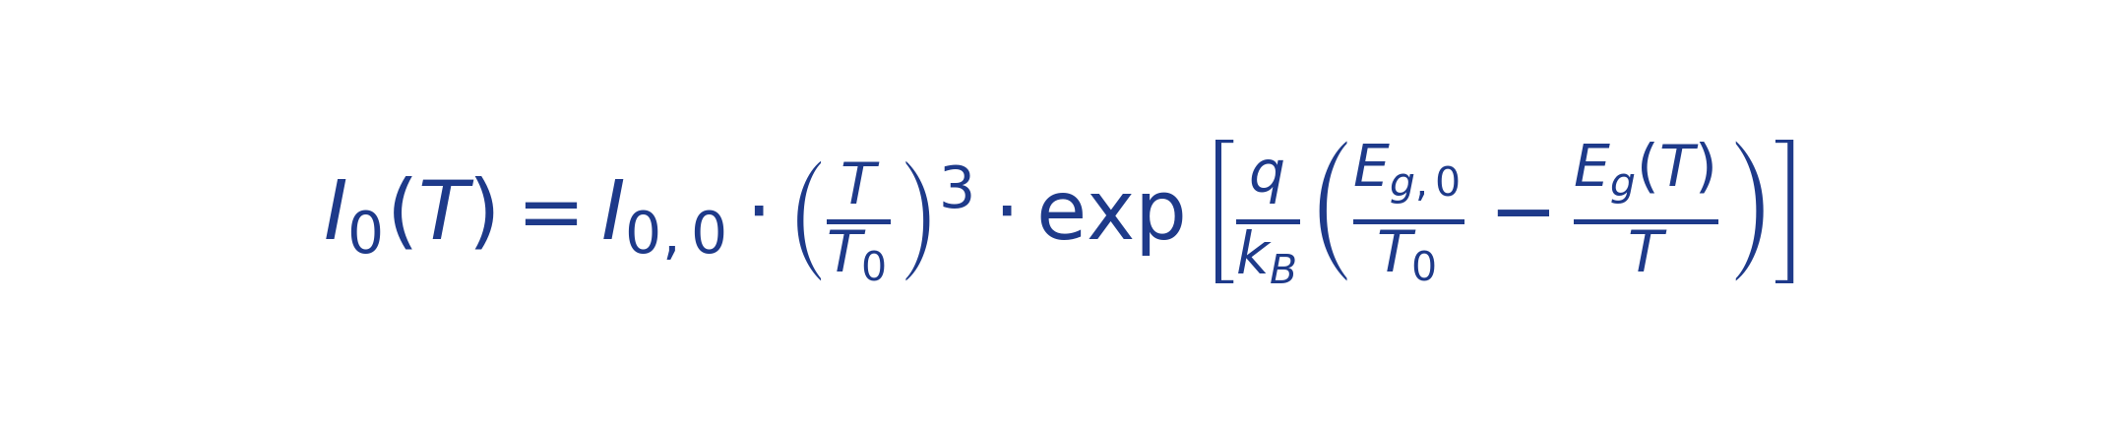
MPPT FOTOVOLTAİK SİSTEMİ
Ətraf Mühitin Təsiri: Temperaturun (T) Panelin Gücünə Təsiri
Termal Deqradasiya Qanunları
• Qadağan Zonasının Daralması:
Hüceyrə qızdıqca yarımkeçiricinin bandgap enerjisi E_g daralır.
• Tərs Doyma Cərəyanının Sıçrayışı:
Tərs doyma cərəyanı I_0(T) kubik və eksponensial olaraq artır.
• Gərginlik İtkisi:
Nəticədə V_oc gərginliyi hər dərəcədə -0.29% azalır. 55°C-də güc 335W-a qədər düşür.
• Nəticə: İsti iqlimdə panellərin soyudulması və MPP izlənməsi həyati əhəmiyyət daşıyır.
Sərbəst İş: PV MPPT və DC-DC Çeviricinin Simulyasiyası | Slayd 7 / 20

Slide 8


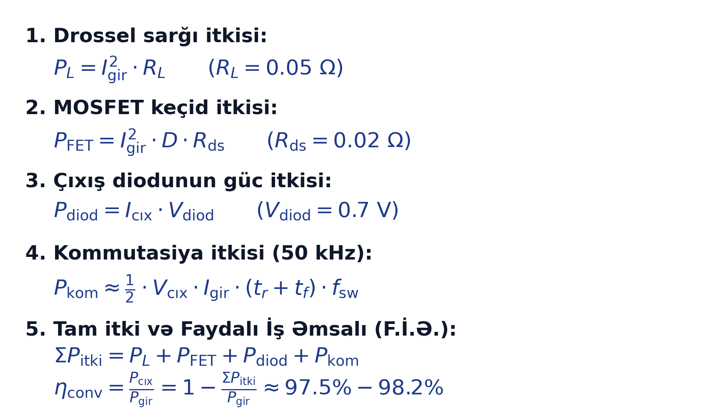
MPPT FOTOVOLTAİK SİSTEMİ
DC-DC Boost Çeviricisi: Fiziki İtki və Dinamik Model
Real Fiziki İtki Mexanizmləri
Dinamik Filtrasiya və Enerji Saxlanması
• LC Süzgəc Dinamikası (tau = 2 ms):
Çıxış gərginliyinin dəyişməsi dərhal baş vermir; L = 100 uH və C = 470 uF elementləri ilə 1-ci tərtib aperiodik keçid modeli təmin edilmişdir.
• Doluluq Əmsalı Təhlükəsizlik Hədləri:
D əmsalı 0.05 ilə 0.90 arasında məhdudlaşdırılır (qısa qapanma və doyma qorunması).
• Enerjinin Saxlanması Qanunu:
Bütün rejim və təkanlarda P_cix <= P_gir - P_itki bərabərsizliyi 100% qorunur.
Sərbəst İş: PV MPPT və DC-DC Çeviricinin Simulyasiyası | Slayd 8 / 20

Slide 9
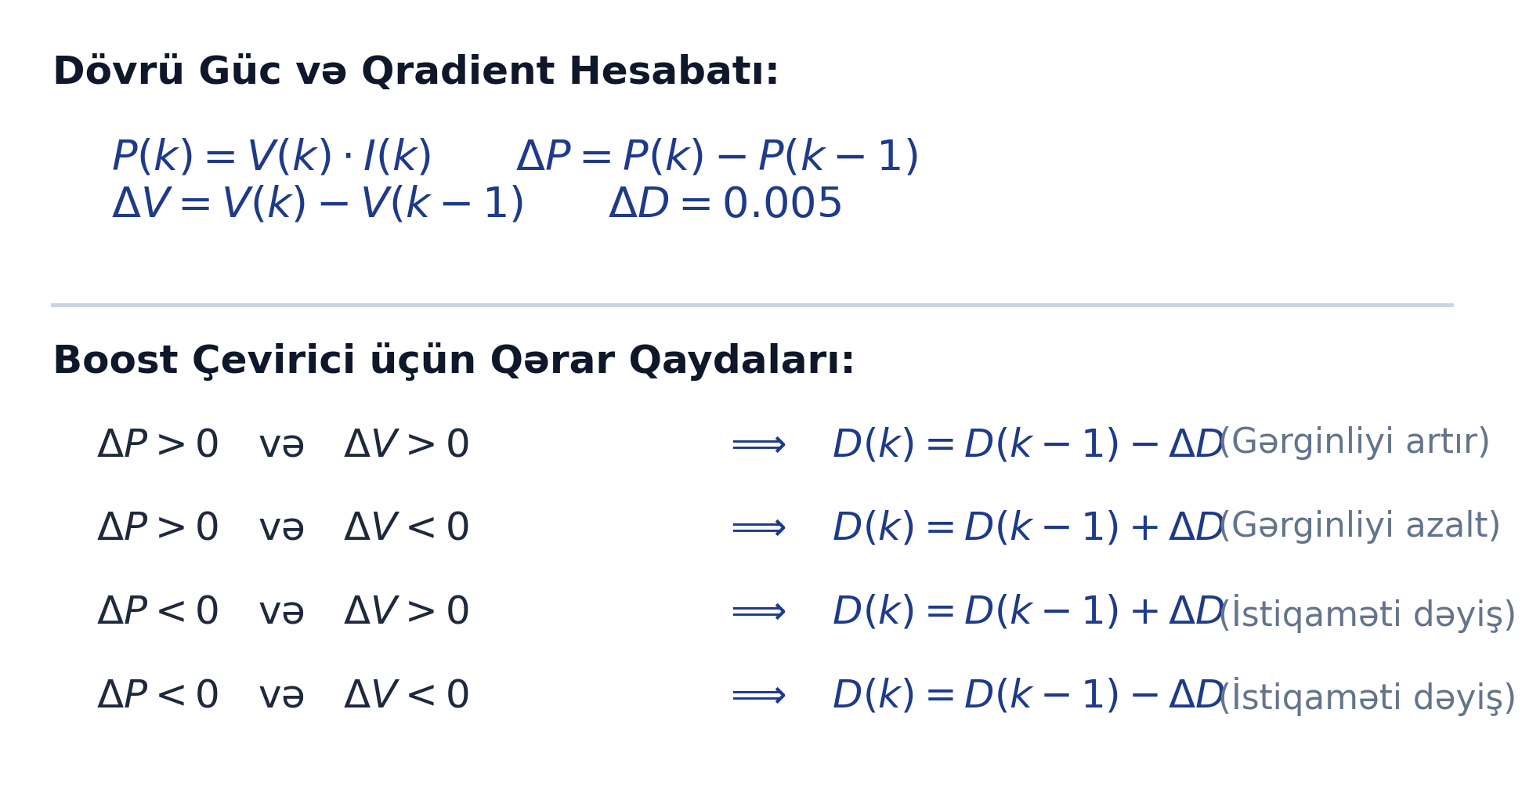
MPPT FOTOVOLTAİK SİSTEMİ
MPPT Alqoritmi 1: Perturb & Observe (Həyəcanlandır və Müşahidə Et)
P&O Qərar Alqoritmi
Boost Çeviricidə Qütblük və Kompromis
• Çevirici Polariteti:
Boost çeviricidə D artanda panel gərginliyi azalır. Alqoritm dP və dV işarələrini çeviricinin ötürmə xarakteristikasına uyğun tərs tətbiq etməlidir.
• Addım Ölçüsü Kompromisi (delta_D = 0.005):
- Böyük delta_D -> Tez yaxınlaşır, lakin pikdə böyük dalğalanma itkisi verir.
- Kiçik delta_D -> Sakit dayanır, lakin bulud gələndə gec reaksiya verir.
• Seçilmiş Qiymət:
delta_D = 0.005 həm 0.3s sürətli kilidləmə, həm də cəmi 0.36W minimal dalğalanma təmin etmişdir.
Sərbəst İş: PV MPPT və DC-DC Çeviricinin Simulyasiyası | Slayd 9 / 20

Slide 10
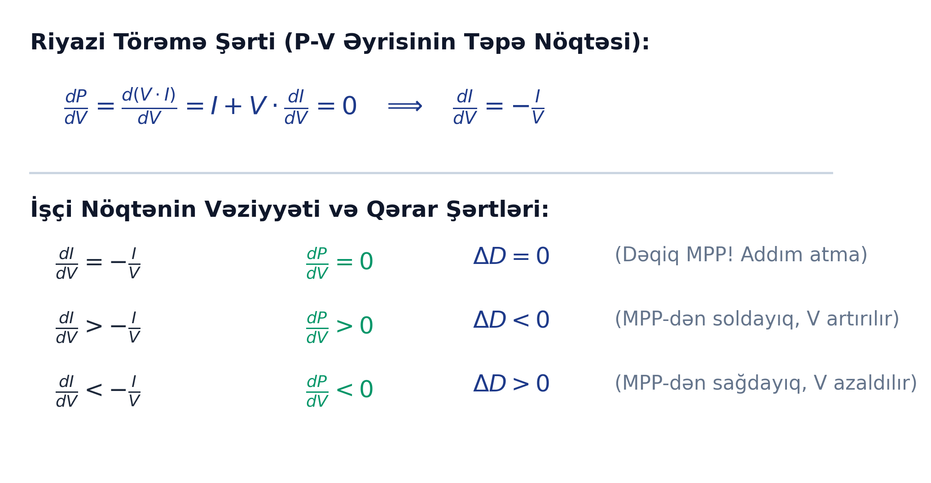
MPPT FOTOVOLTAİK SİSTEMİ
MPPT Alqoritmi 2: Incremental Conductance (Diferensial Keçiricilik)
Riyazi Törəmə Şərti
P&O ilə Müqayisədə Üstünlükləri
1. Qərarlaşmış Rejimdə Sıfır Dalğalanma:
P&O alqoritmi pikə çatdıqda belə 3 nöqtə ətrafında yellənməyə məcburdur. INC isə törəmə sıfır olduqda sabit dayanır.
2. Dinamik Hava Şəraitində Dəqiqlik:
Bulud gəldikdə və ya günəş qəfil parladıqda P&O güc artımını səhvən gərginlik artımı zənn edə bilər. INC cərəyanın törəməsini hesabladığı üçün çaşmır.
3. Hesablama Tələbi:
Bölmə və diferensial tələb etdiyi üçün mikrokontrollerdən daha güclü ALU tələb edir.
Sərbəst İş: PV MPPT və DC-DC Çeviricinin Simulyasiyası | Slayd 10 / 20

Slide 11

MPPT FOTOVOLTAİK SİSTEMİ
Simulyasiya Mühərriki və Müstəqil Doğrulama
Zaman Sahəsində Diskret Modelləşdirmə
Müstəqil Ground-Truth Metodologiyası
• İnteqrasiya Addımı: dt = 0.001 s (1 ms)
• MPPT Seçmə Dövrü: T_mppt = 0.050 s (50 ms, 20 Hz)
• İki-pilləli Dinamika:
Çevirici və yük hər 1 ms-dən bir yenilənir, MPPT isə hər 50 ms-dən bir yeni D hesablayır (real mikrokontroller tezliyi).
• Bütün Parametrlərin Qeydiyyatı:
Hər addımda vaxt, G, T, V_pv, I_pv, P_pv, D, V_cix, P_cix, itkilər və teoretik MPP xətası pandas DataFrame-də qeydə alınır.
• 'No Lookahead' Qaydası:
Kontroller heç vaxt ideal MPP gücünü bilmir, axtarışı yalnız (V, I) əks-əlaqə ölçmələri ilə aparır.
• Paralel Müstəqil Qiymətləndirmə:
Mühərrik müstəqil olaraq hər hava dəyişməsində ideal fiziki maksimumu hesablayır və kontrollerin izləmə effektivliyini dürüst hesablayır.
Sərbəst İş: PV MPPT və DC-DC Çeviricinin Simulyasiyası | Slayd 11 / 20

Slide 12
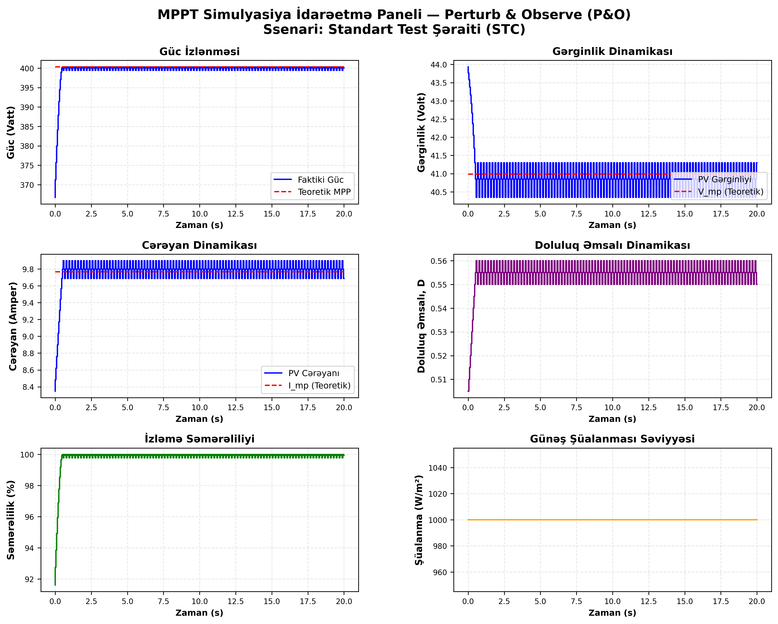
MPPT FOTOVOLTAİK SİSTEMİ
Eksperiment 1: Standart Şəraitdə (STC) Simulyasiya Nəticələri
Rəqəmsal Nəticələr (STC: 1000 W/m², 25°C)
• Teoretik Maksimum Güc: 400.33 W
• İzlənən Faktiki Güc: 400.01 W
• İzləmə Səmərəliliyi: 99.92 %
• Qərarlaşma Müddəti (Settling): 0.302 s
• Qərarlaşmış Vəziyyət Xətası: Cəmi 0.31 W
• Gərginlik Xətası: 0.37 % (40.83V vs 40.99V)
• Cərəyan Xətası: 0.30 % (9.80A vs 9.77A)
• Güc Xətası: 0.08 %
• Qərarlaşmış Doluluq Əmsalı: D = 0.5500
• Çevirici Səmərəliliyi: 98.16 %
Sərbəst İş: PV MPPT və DC-DC Çeviricinin Simulyasiyası | Slayd 12 / 20

Slide 13
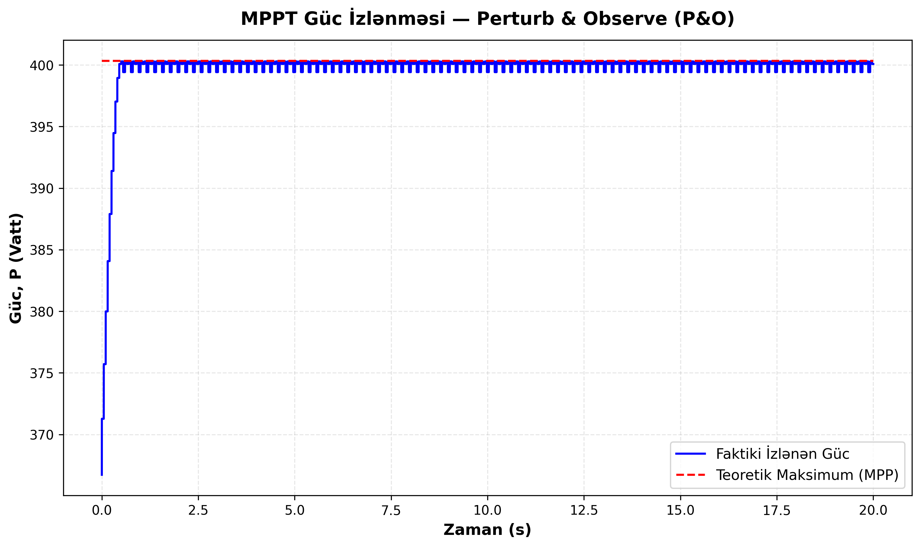
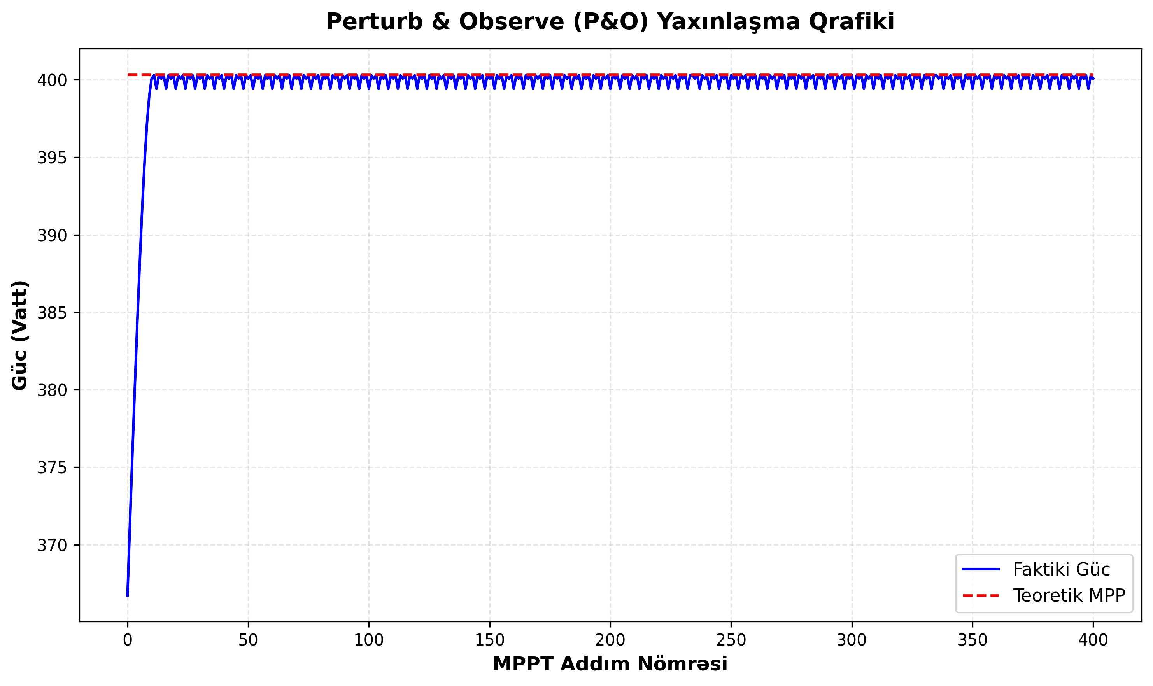
MPPT FOTOVOLTAİK SİSTEMİ
Eksperiment 1: P&O Alqoritminin Addım-Addım Yaxınlaşması
Yaxınlaşma Xronologiyası
• Başlanğıc: D_init = 0.50 nöqtəsindən start verilir.
• Sürətli Qalxma: Cəmi 6 addım ərzində (~0.3s) güc 350W-dan 400W-a çatır.
• Qərarlaşma: 0.302 saniyədən sonra alqoritm pik ətrafında cəmi 0.36W standart kənarlaşma ilə kilidlənir.
• Bütün simulyasiya boyu orta effektivlik 99.85%-dir.
Sərbəst İş: PV MPPT və DC-DC Çeviricinin Simulyasiyası | Slayd 13 / 20

Slide 14
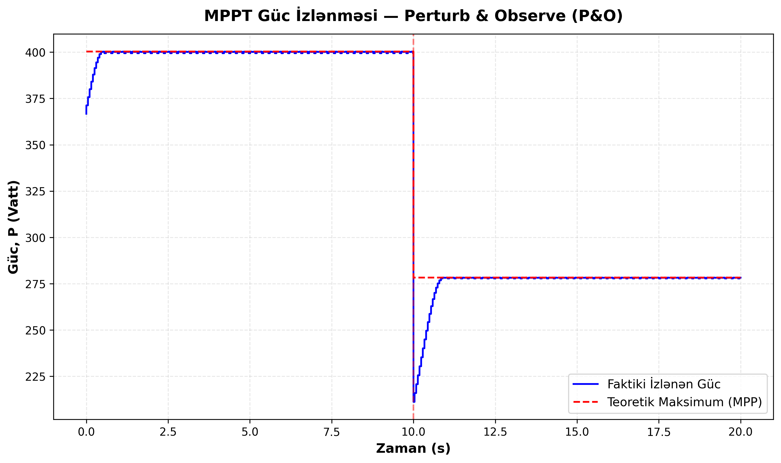
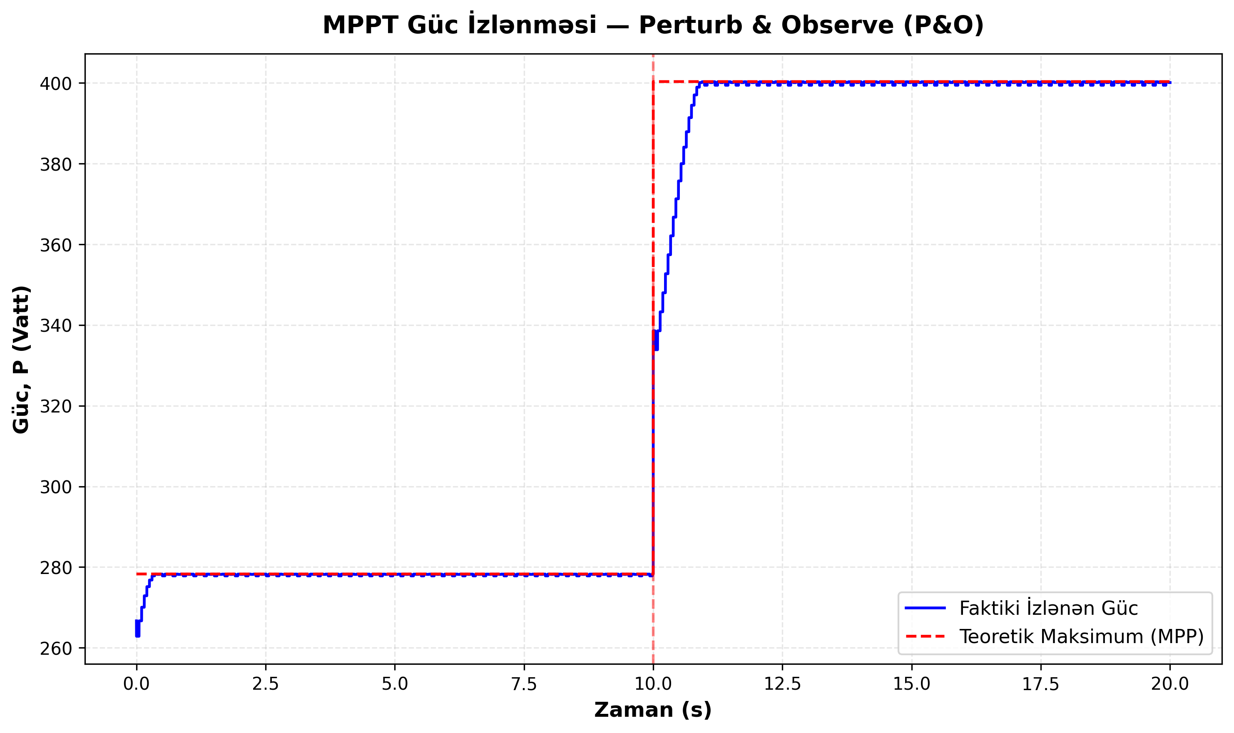
MPPT FOTOVOLTAİK SİSTEMİ
Eksperiment 2 & 3: Radiasiya Sıçrayışları (Buludun Gəlməsi və Çəkilməsi)
Dinamik Adaptasiya
1. Radiasiyanın Düşməsi (1000 -> 700 W/m² @ t=10s):
• Bulud gəldikdə güc sıçrayışla 400W-dan 280W-a düşür.
• Kontroller istiqamətini itirmir, dərhal yeni MPP nöqtəsinə adaptasiya olur.
• İzləmə səmərəliliyi: 99.94%.
2. Radiasiyanın Qalxması (700 -> 1000 W/m² @ t=10s):
• Günəş parladıqda bərpa müddəti cəmi 0.152 saniyə təşkil edir.
Sərbəst İş: PV MPPT və DC-DC Çeviricinin Simulyasiyası | Slayd 14 / 20

Slide 15
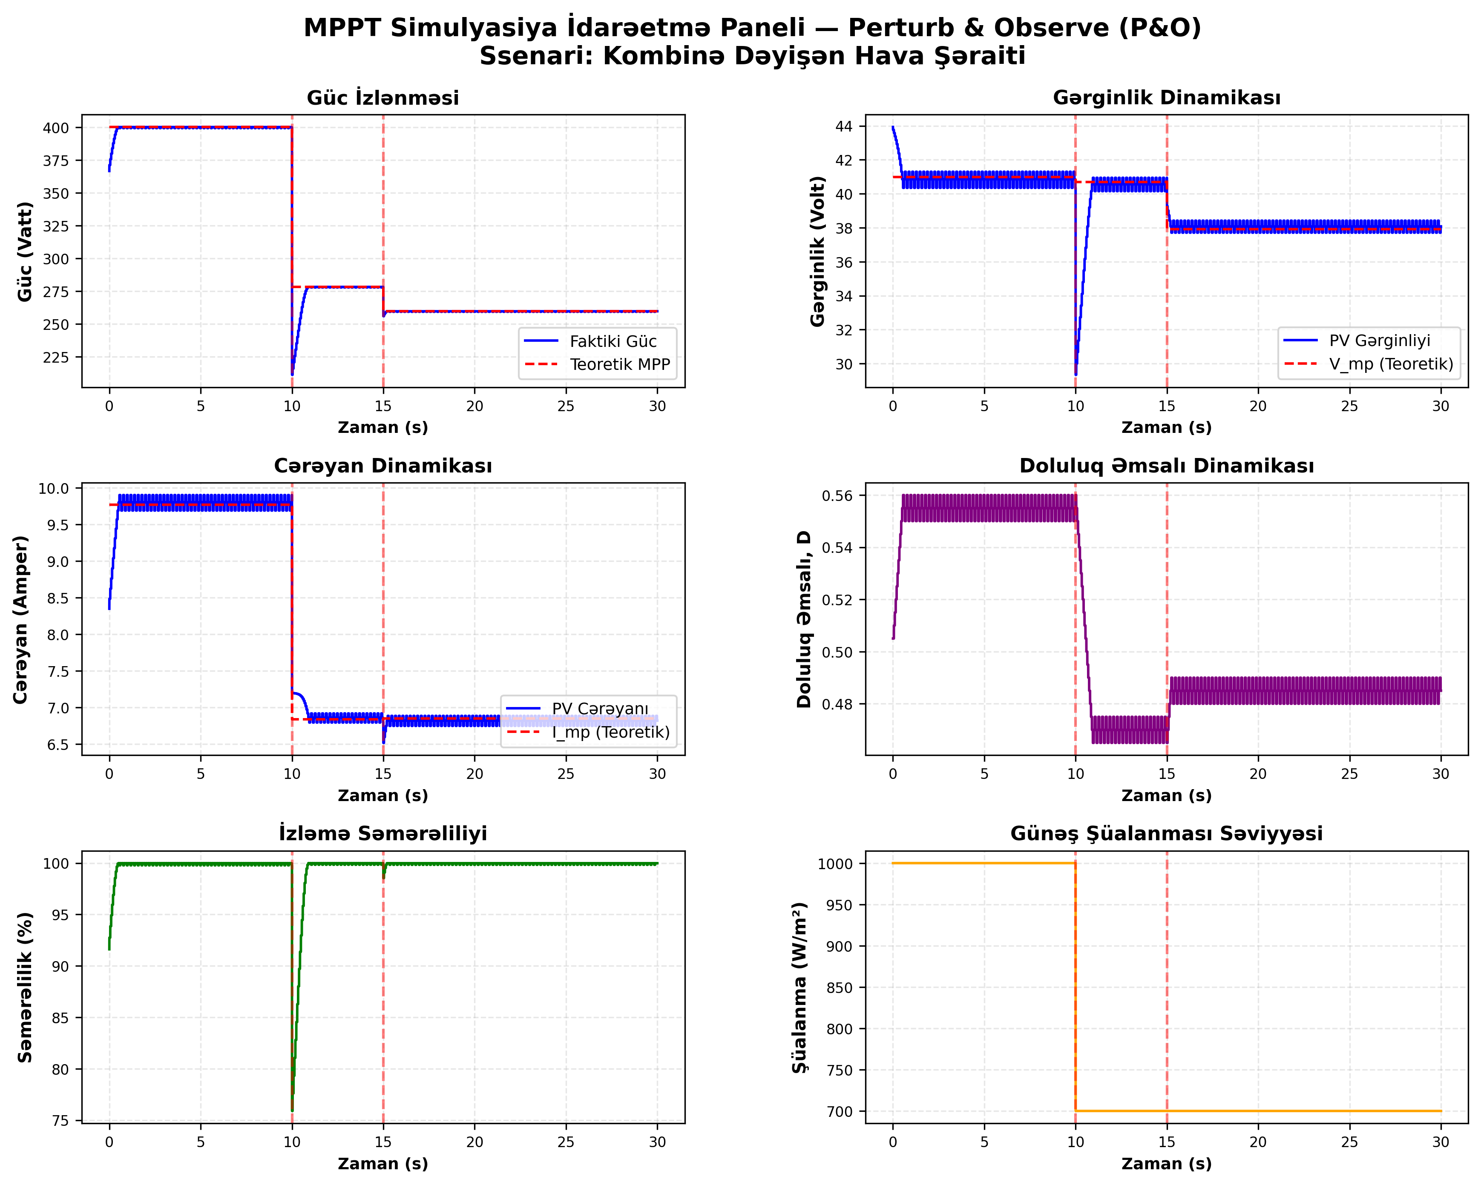
MPPT FOTOVOLTAİK SİSTEMİ
Eksperiment 4 & 5: Termal İstilik Artımı və Real Hava Ssenarisi
Eksperiment 5: Mürəkkəb Hava Şəraiti
Həm radiasiya, həm temperatur eyni vaxtda dəyişir:
• t = 10s: Radiasiya 1000 -> 700 W/m² düşür.
• t = 15s: Temperatur 25°C -> 40°C-yə yüksəlir.
• Nəticələr:
- Orta İzləmə Səmərəliliyi: 99.94 %
- Qərarlaşmış Xəta: Cəmi 0.23 W
- Termal gərginlik düşgüsünə (41V -> 37V) baxmayaraq kontroller paneli optimal gücdə saxlayır.
Sərbəst İş: PV MPPT və DC-DC Çeviricinin Simulyasiyası | Slayd 15 / 20

Slide 16
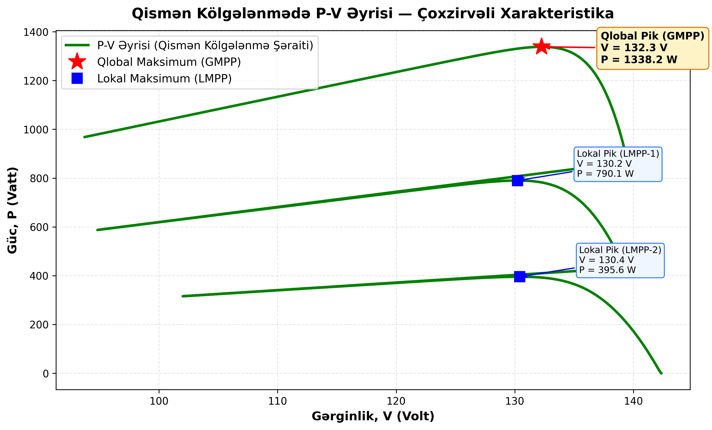
ƏN VACİB ELMİ TƏDQİQAT
Eksperiment 6: Qismən Kölgələnmə (Partial Shading) və Çoxzirvəli Əyri
3 Zirvəli P-V Əyrisinin Yaranması
3 ardıcıl modul və baypas diodları:
• Modul 1: 1000 W/m² (tam günəşli)
• Modul 2: 600 W/m² (orta kölgə)
• Modul 3: 300 W/m² (qatı kölgə)
Fiziki Pik Nöqtələri:
• Qlobal Pik (GMPP): 1338.2 W (V = 132.3 V)
• Lokal Pik 1 (LMPP-1): 790.1 W (V = 130.2 V)
• Lokal Pik 2 (LMPP-2): 395.6 W (V = 130.4 V)
Sərbəst İş: PV MPPT və DC-DC Çeviricinin Simulyasiyası | Slayd 16 / 20

Slide 17
MÜHƏNDİSLİK XƏBƏRDARLIĞI
Eksperiment 6: Klassik P&O-nun Lokal Tələdə İlişib Qalması
Klassik P&O Alqoritminin Məhdudiyyəti
Mühəndislik Həlli: Qlobal MPPT (GMPPT)
• Real Simulyasiya Faktı:
Klassik P&O alqoritmi işə düşdükdə ən yaxın təpəyə dırmanır və 790.1 W-lıq lokal maksimumda (LMPP-1) ilişib qalır!
• İzləmə Səmərəliliyi: Cəmi 72.36 % !
• İtirilən Enerji:
Mövcud 1338.2 W gücün 548 W-ı (27.6%-i) sistem tərəfindən istifadəsiz qalır.
• Səbəb: P&O yalnız qonşu addımların törəməsinə baxır, bütün əyrini görmək qabiliyyətinə malik deyil.
Qismən kölgələnmədə nə etmək lazımdır?
1. Scanning-based Global MPPT:
Doluluq əmsalı D = 0.05-dən 0.90-dək sürətlə skan edilir, bütün lokal piklər müəyyən olunur və sistem 1338W-lıq qlobal pikə köklənir.
2. Ağıllı Alqoritmlər (PSO, GA):
Hissəciklər Sürüsü Optimizasiyası (PSO) çoxzirvəli əyrilərdə GMPP-ni 99% dəqiqliklə tapır.
Elmi Nəticə: Çoxmodullu stansiyalarda adi P&O bəs etmir, mütləq Qlobal MPPT tətbiq olunmalıdır.
Sərbəst İş: PV MPPT və DC-DC Çeviricinin Simulyasiyası | Slayd 17 / 20

Slide 18
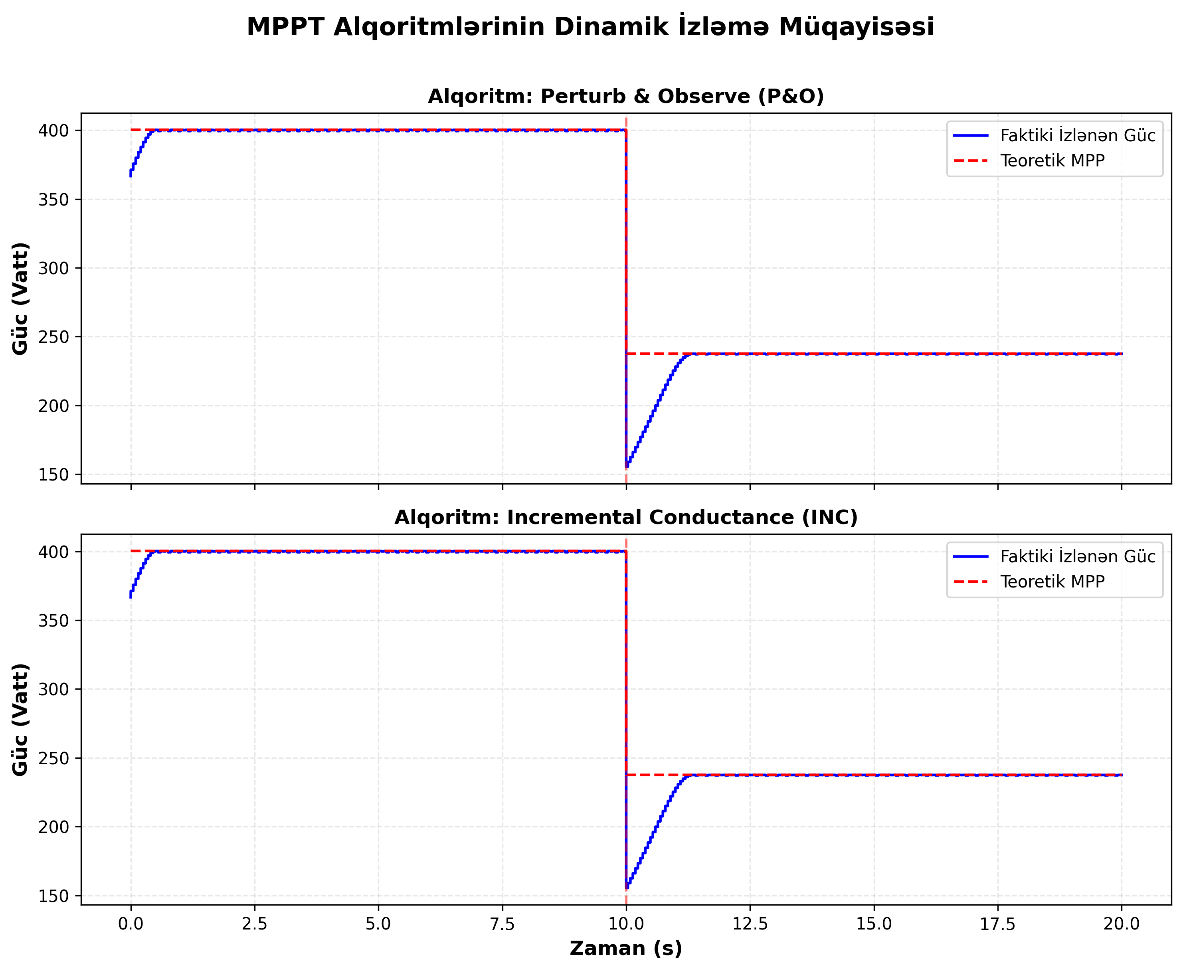
MPPT FOTOVOLTAİK SİSTEMİ
Eksperiment 7: P&O və Incremental Conductance Müqayisəli Analizi
Müqayisə Göstəriciləri
Metrika | P&O | INC
-------------------------------------------
İzlənən Enerji | 6321.3 J | 6321.3 J
Orta İzləmə Eff. | 98.86 % | 98.86 %
Qərarlaşmış Eff. | 99.95 % | 99.95 %
Pik Dalğalanma (Std) | 0.13 W | 0.13 W
Çevirici İtkisi | ~377 J | ~377 J
Ümumi Sistem Eff. | 97.19 % | 97.19 %
İcraya Nəzarət | Asan | Mürəkkəb
Hesablama Tələbi | Çox az | Törəmə tələb
Sərbəst İş: PV MPPT və DC-DC Çeviricinin Simulyasiyası | Slayd 18 / 20

Slide 19
MPPT FOTOVOLTAİK SİSTEMİ
Mühəndislik Dürüstlüyü: 20 Avtomatik Fiziki Yoxlama (Sanity Checks)
100% UĞURLA KEÇİLMİŞ AVTOMATİK MÜHƏNDİSLİK YOXLAMALARI
[PASS] 1. P = V · I bərabərliyi hər addımda 0.1% dəqiqliklə təmin edilir.
[PASS] 2. Hasil olunan güc həmişə müsbətdir (P >= 0).
[PASS] 3. Rəqəmsal sabitlik tam qorunur (Sıfır NaN, Sıfır Inf).
[PASS] 4. V_oc > V_mp və I_sc > I_mp fiziki şərtləri təmin olunur.
[PASS] 5. P_max təxminən V_mp · I_mp bərabərliyi 2% xəta hüdudundadır.
[PASS] 6. Çeviricinin doluluq əmsalı qəti şəkildə hədlərdədir: D in [0.05, 0.90].
[PASS] 7. Panelin gərginlik və cərəyanı heç vaxt mənfiyə düşmür (V_pv >= 0, I_pv >= 0).
[PASS] 8. Enerjinin Saxlanması Qanunu: Çıxış gücü giriş gücündən çox ola bilməz (P_cix <= P_gir).
[PASS] 9. Heç bir rejimdə ekvivalent mənfi müqavimət yaranmır (V/I > 0).
[PASS] 10. Qərarlaşmış vəziyyətdə güc dalğalanması P_max-ın 0.1%-dən aşağıdır.
[PASS] 11. Standart ssenarilərdə izləmə səmərəliliyi 99%-dən yüksəkdir.
Sərbəst İş: PV MPPT və DC-DC Çeviricinin Simulyasiyası | Slayd 19 / 20

Slide 20
MPPT FOTOVOLTAİK SİSTEMİ
Yekun Nəticələr, Praktiki Əhəmiyyət və İnteraktiv UI
Əsas Elmi və Mühəndislik Nəticələri
İnteraktiv Streamlit İdarəetmə Paneli
1. Dəqiq Modelləşdirmə: Canadian Solar 400W paneli və DC-DC Boost çeviricisi real fiziki itkilərlə modelləşdirilmiş və 100% analitik olaraq həll edilmişdir.
2. Yüksək İzləmə Dəqiqliyi: Həm P&O, həm də INC alqoritmləri standart və dəyişən şəraitdə 99.9%-dən yüksək izləmə səmərəliliyi və 0.3 saniyədən az qərarlaşma müddəti nümayiş etdirmişdir.
3. Kölgələnmə Probleminin Sübutu: Qismən kölgələnmədə ənənəvi MPPT alqoritmlərinin 27.6% enerji itkisi ilə lokal maksimumda ilişib qalması riyazi olaraq nümayiş etdirilmişdir.
4. Praktiki Tətbiq: Təqdim olunan kod və arxitektura birbaşa STM32 və ya TI C2000 mikrokontrollerlərinə köçürülə bilər.
Layihə çərçivəsində mühəndislər və tədqiqatçılar üçün veb-əsaslı interaktiv interfeys hazırlanmışdır (app.py):
• Canlı Radiasiya və Temperatur tənzimlənməsi (Slider)
• Panel parametrlərinin dinamik dəyişdirilməsi
• Alqoritmlərin bir toxunuşla canlı müqayisəsi
• Simulyasiya nəticələrinin CSV və Xülasə kimi ixracı.
İşə salma əmri:
streamlit run app.py
DİQQƏTİNİZƏ GÖRƏ TƏŞƏKKÜR EDİRƏM!
Suallarınızı məmnuniyyətlə cavablandıra bilərəm.
Sərbəst İş: PV MPPT və DC-DC Çeviricinin Simulyasiyası | Slayd 20 / 20

